Slide 1
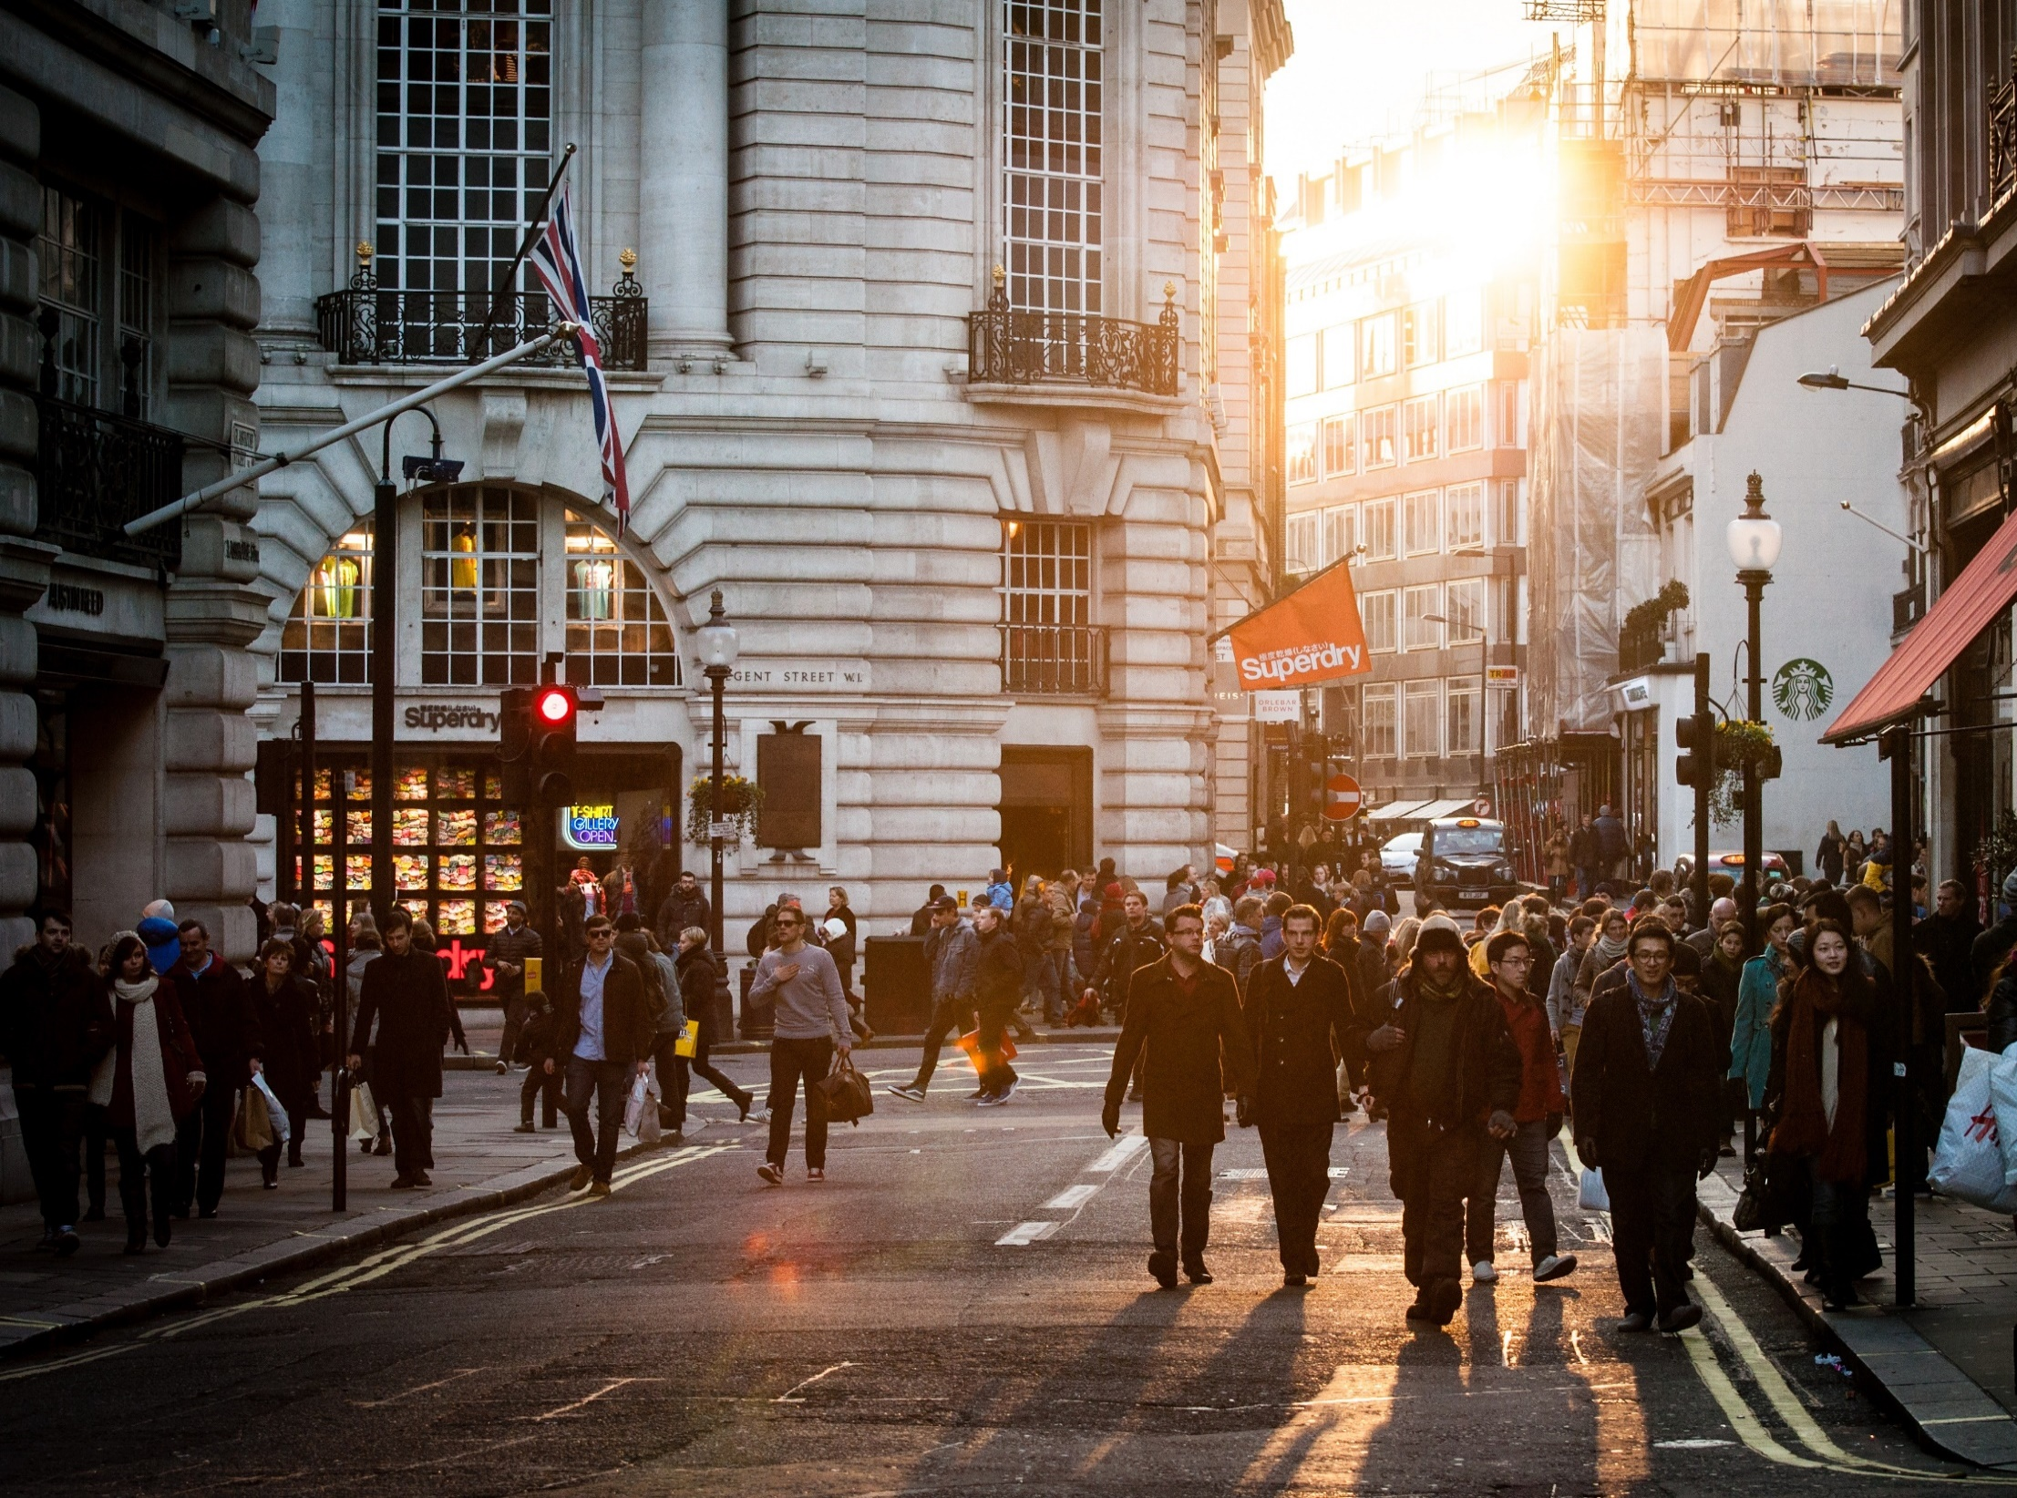
DĚJEPIS
Mgr. Pavel Fiala

Slide 2
STAROVĚK MEZOPOTAMIE
Přírodní podmínky
Hospodářství
Obchod
Nejstarší civilizace
Despocie
Přínos Sumerů
Chrámové a palácové hospodářství

Slide 3
MEZOPOTÁMIE
význam slova Mezopotámie:
meziříčí
Jak se jmenují řeky ústící do Perského zálivu?
Eufrat a Tigris
Jak se nazývaly státy, které vznikly na území Mezopotámie?
sever – Asýrie
jih – Babylónie
Jak se nazývá dnešní stát, na jehož území se nacházela největší část st. Mezopotámie?
Írán
Proč byla Mezopotámie často napadána nepřáteli?
Mezopotámie neměla přirozeně chráněné hranice (kromě jihu) ⇒ napadána cizími kmeny

Slide 4
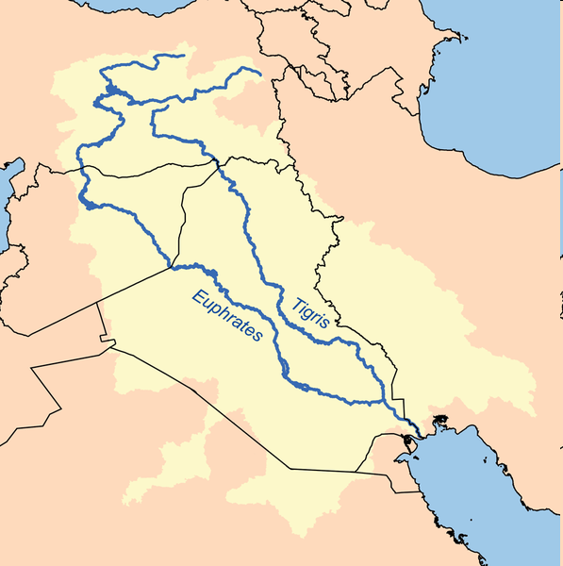
MEZOPOTAMIE = MEZIŘÍČÍ

Slide 5
HOSPODÁŘSTVÍ
Vyhledejte informace o hospodářství v Mezopotámii:
závlahové zemědělství – soustava kanálů
obilí, sezam, vinná réva, datle
rádlo
pastevectví a chov dobytka (ovce, kozy, prasata, osli)
rybolov, užívání koně
řemesla – zpracování bronzu (kovotepectví)
hrnčířství, tkalcovství, mlynářství, výroba šperků, truhlářství

Slide 6
OBCHOD
Co jste zjistili o obchodu v Mezopotámii?
dálkový obchod – užívání vozů – karavany oslů, velbloudů
k placení kousky stříbra
Co používali v Mezopotámii jako stavební materiál?
hlínu a rákos – na stavbu obydlí i psaní
Čeho měli v Mezopotámii nedostatek a jak to řešili?
nedostatek kovů, kamene i dřeva – obchod nebo války

Slide 7
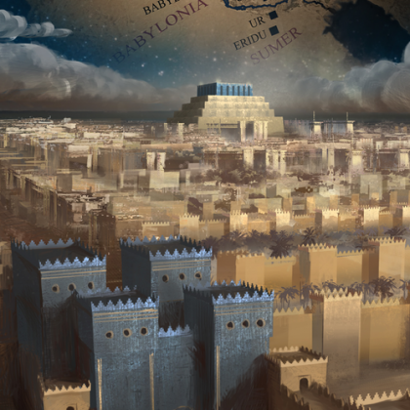
NEJSTARŠÍ CIVILIZACE
Jak se nazývá nejstarší národ v dějinách? Kdy osídlil Mezopotámii?
3 500 př.n.l. – Sumerové osídlili jih Mezopotámie (první národ v dějinách)
Kdy vytvořili Sumerové městské státy a jak se nazývaly?
3000 př.n.l. - vytvoření státu – městské státy (Ur, Uruk, Lagaš, Kiš, Eridu)

Slide 8
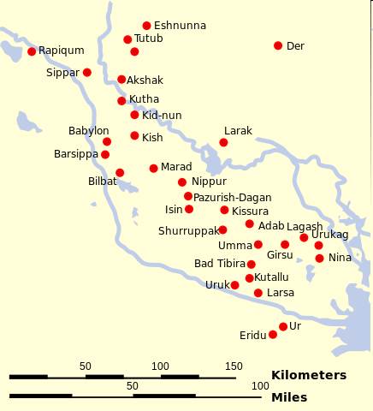
MĚSTSKÉ STÁTY

Slide 9
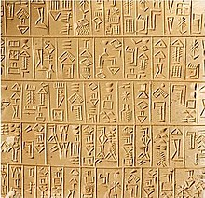
PŘÍNOS SUMERŮ
Jak se nazývalo písmo Sumerů?
vznik písma – KLÍNOVÉ
Na co a čím Sumerové psali?
psalo se na hliněné tabulky rákosovým pisátkem
Kterými vynálezy obohatili Sumerové lidstvo?
kolo, hrnčířský kruh, vůz tažený dobytkem nebo koňmi

Slide 10
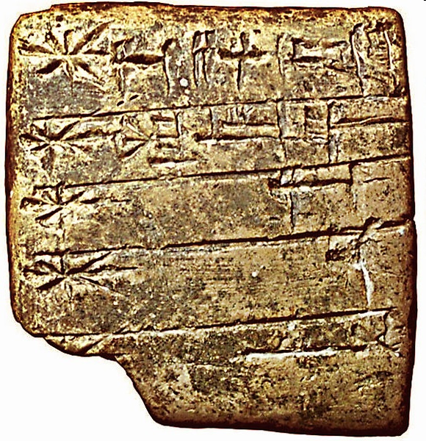
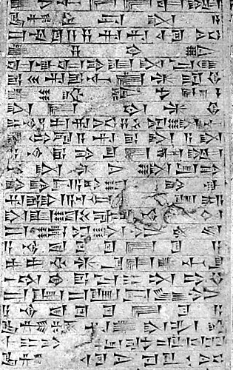
KLÍNOVÉ PÍSMO

Slide 11
CHRÁMOVÉ A PALÁCOVÉ HOSPODÁŘSTVÍ
Jaký je rozdíl mezi chrámovým a palácovým hospodářstvím:
chrámové hospodářství – centrem městského státu je chrám, zasvěcen některému z bohů – patří mu půda, úroda, v čele kněží
palácové hospodářství – v době vlády králů, kteří jsou vlastníky půdy i úrody,
v čele královští úředníci

Slide 12
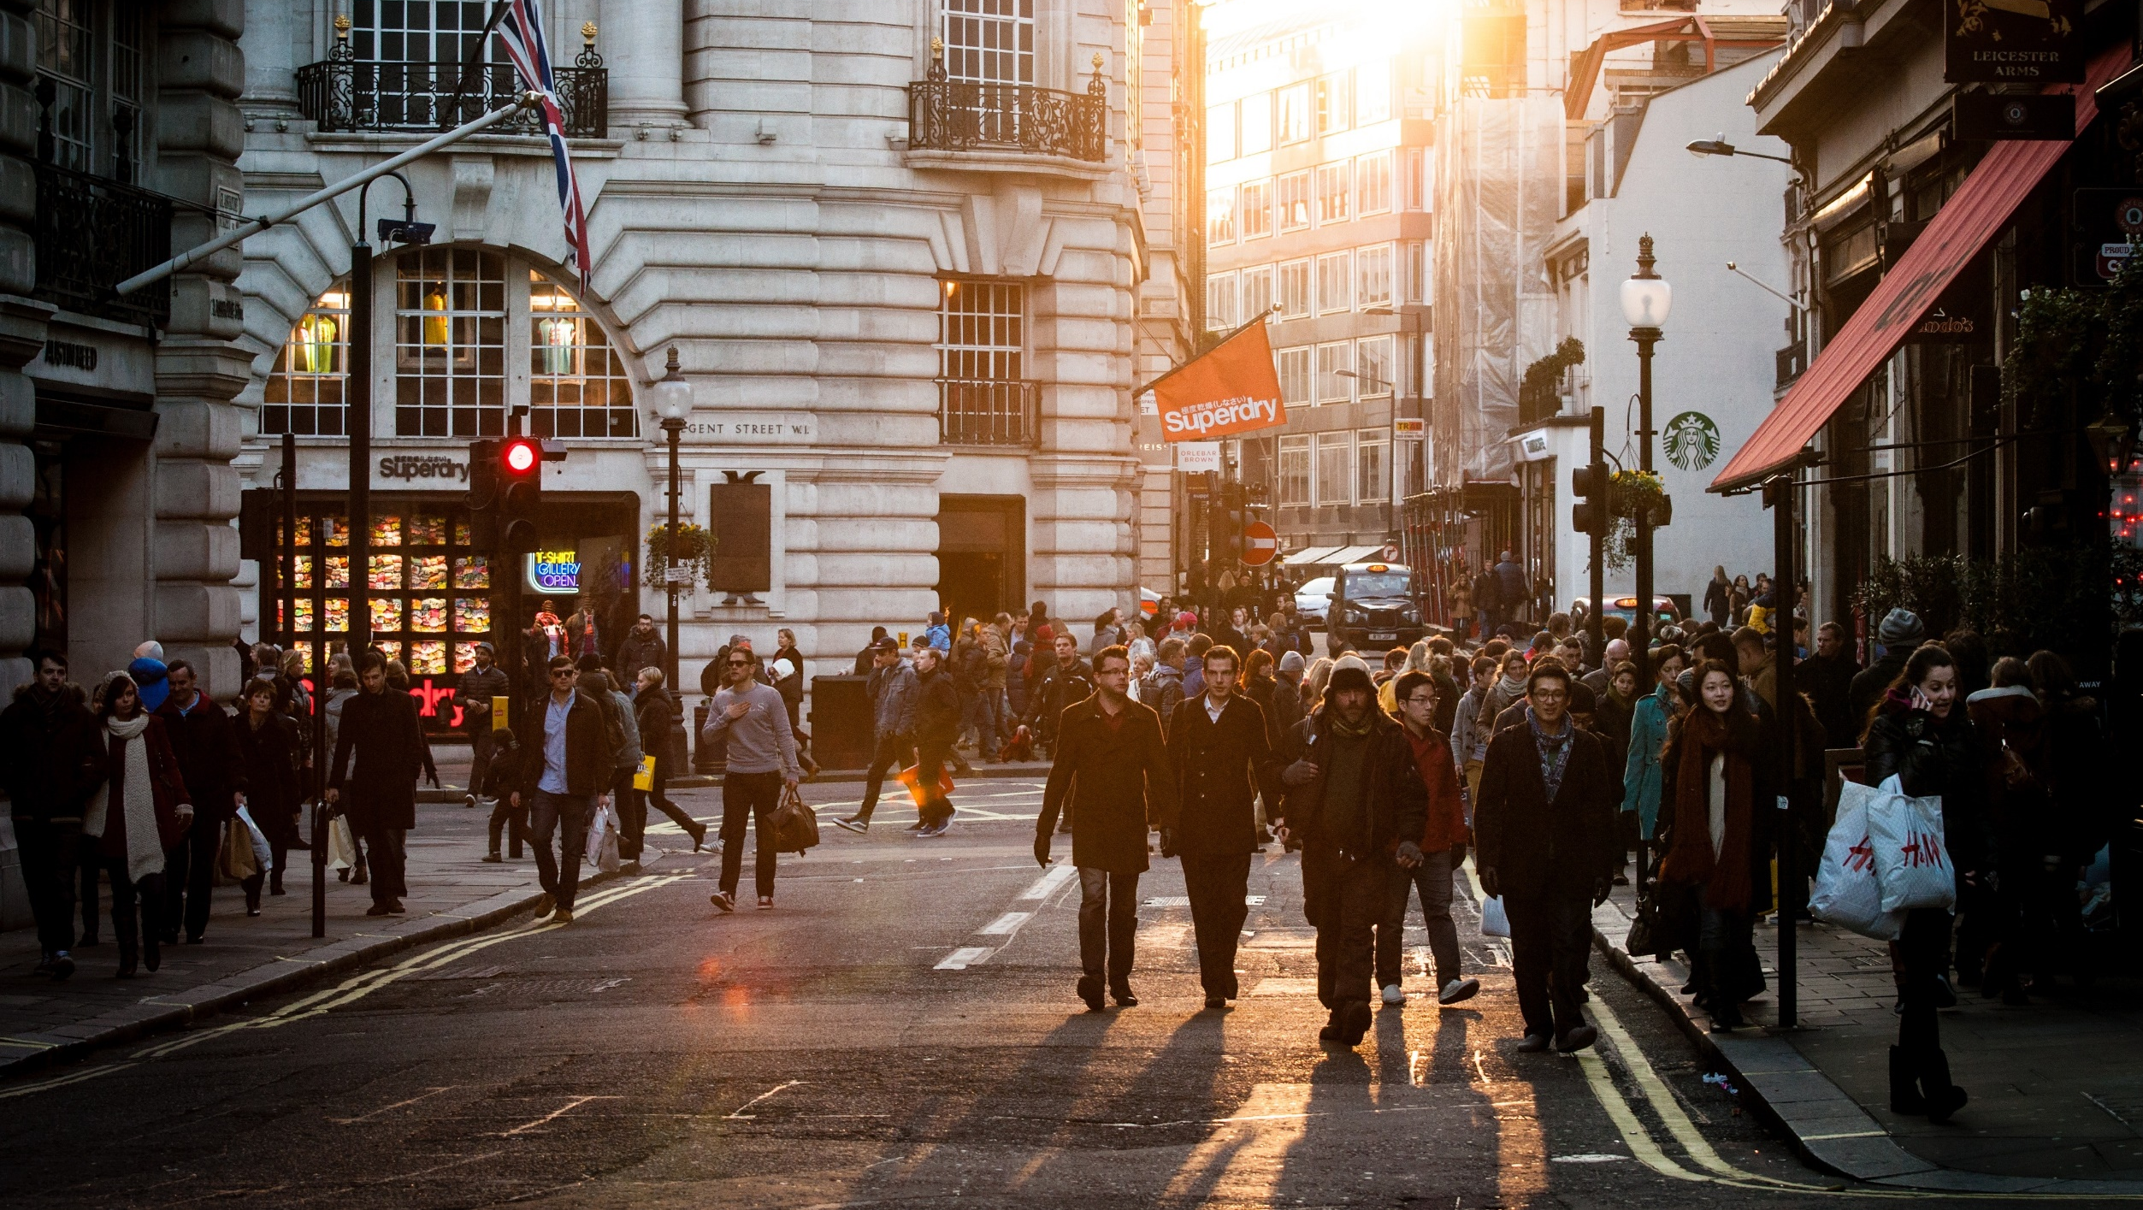
DĚKUJI ZA POZORNOST
Mgr. Pavel Fiala

